Slide 1
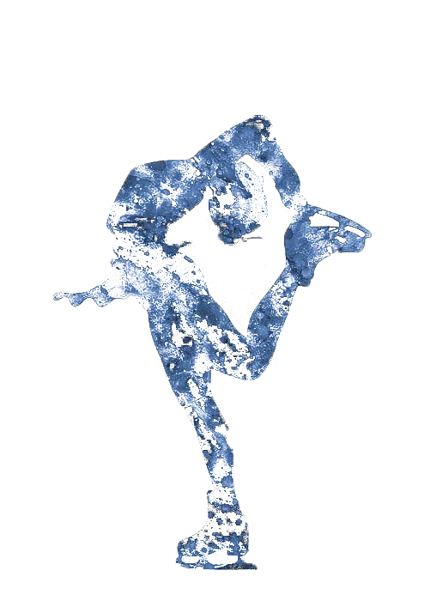

MHW2
Maria Navarria
Matricola: O46001887
12/04/2021

Slide 2
function aggElementi(){
for(let i of contenuti){
let elemento=document.createElement("div");
elemento.setAttribute("class", "pa");
let preferitiBott=document.createElement("a");
preferitiBott.setAttribute("class","bottoneStella");
let immaginePref=document.createElement("img");
immaginePref.setAttribute("class","stella");
immaginePref.src="scheme_star_favorite_3421.png";
let titolo=document.createElement("h1");
let testo=document.createTextNode(i.titolo);
titolo.appendChild(testo);
preferitiBott.appendChild(titolo);
preferitiBott.appendChild(immaginePref);
let imma=document.createElement("img");
imma.setAttribute("class","pattino");
imma.src=i.immagine;
let desc=document.createElement("p");
desc.style.display="none";
let paragrafo=document.createTextNode(i.descrizione);
desc.appendChild(paragrafo);
let button=document.createElement("a");
let span=document.createElement("span");
let textS=document.createTextNode("More info");
span.appendChild(textS);
button.appendChild(span);
preferitiBott.addEventListener("click",aggPreferiti);
button.addEventListener("click",mostra);
elemento.appendChild(preferitiBott);
elemento.appendChild(imma);
elemento.appendChild(desc);
elemento.appendChild(button);
pattini.appendChild(elemento);}}
JAVA SCRIPT
FUNZIONE: Aggiungi elementi
Tale funzione serve per l’aggiunta del titolo,
le immagini e la descrizione.

Slide 3
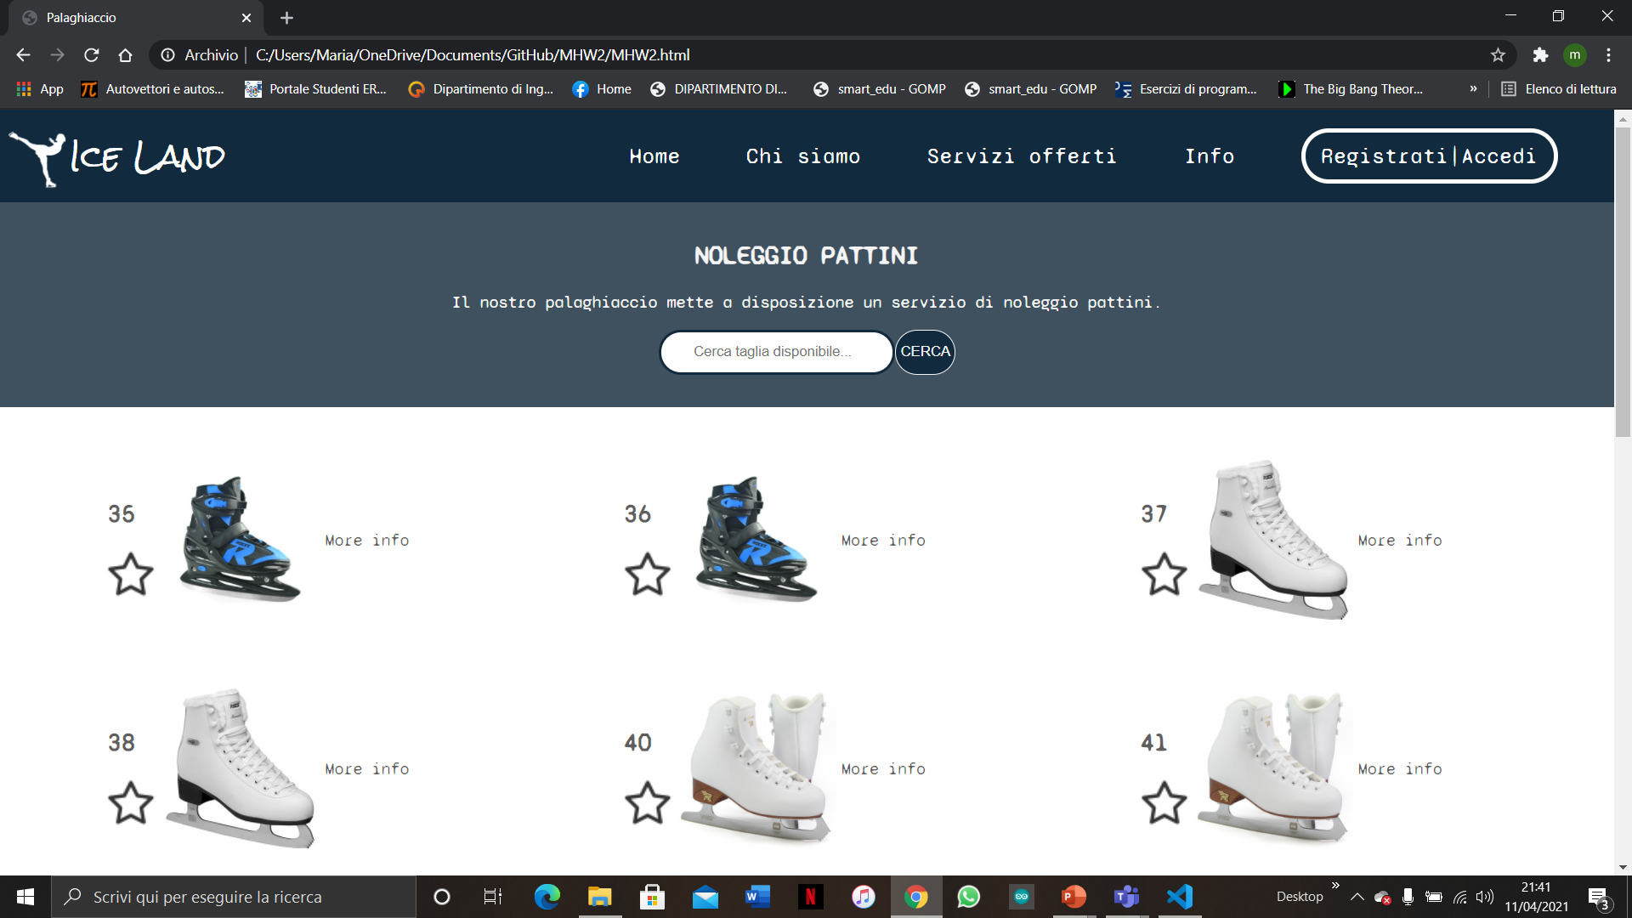
JAVA SCRIPT
function cerca(event){
let filtro=event.currentTarget.value.toUpperCase();
let pat=pattini.querySelectorAll(".pa");
for(let c of pat){
let titolo=c.querySelector("h1").textContent.toUpperCase();
if (titolo.indexOf(filtro)>-1) c.style.display="";
else c.style.display="none";
}
}
FUNZIONE: Barra di ricerca

Slide 4
JAVA SCRIPT
function mostra(event){
let des=event.currentTarget.parentNode.querySelector("p");
console.log(des);
let span2=event.currentTarget.parentNode.querySelector("span");
if(des.style.display=="none"){
span2.textContent="Less info";
des.style.display="";
}else{
span2.textContent="More info";
des.style.display="none";
}}
}
FUNZIONE: Mostra descrizione

Slide 5
JAVA SCRIPT
function aggPreferiti(event){
let titolo1=event.currentTarget.parentNode.querySelector("h1").textContent;
let imma2=event.currentTarget.parentNode.querySelector(".pattino").src;
let ele=document.createElement("div");
ele.setAttribute("class","e");
let preferiti2=document.createElement("a");
let immaginePref2=document.createElement("img");
immaginePref2.src="star_favorite_favourite_16767.png";
let titolo2=document.createElement("h1");
let testo2=document.createTextNode(titolo1);
titolo2.appendChild(testo2);
let immag2=document.createElement("img");
immag2.setAttribute("class","immPattini");
immag2.src=imma2;
preferiti2.addEventListener("click",RemovePreferiti);
preferiti2.appendChild(titolo2);
preferiti2.appendChild(immaginePref2);
console.log("sto agg");
ele.appendChild(preferiti2);
ele.appendChild(immag2);
preferiti.appendChild(ele);
event.currentTarget.removeEventListener("click",aggPreferiti);
controllo();
}
FUNZIONE: Aggiungi ai preferiti

Slide 6
JAVA SCRIPT
function RemovePreferiti(event){
let cont=document.querySelector(".pattini");
let click=event.currentTarget.querySelector("h1").textContent;
preferiti.removeChild(event.currentTarget.parentNode);
let h=cont.querySelectorAll(".pa");
for(let d of h){
let g= d.querySelector("h1").textContent;
let im=d.querySelector(".pattino").src;
let textPre=event.currentTarget.parentNode.querySelector("h1").textContent;
let imgPre=event.currentTarget.parentNode.querySelector(".immPattini").src;
if((textPre.indexOf(g)>-1) && (imgPre.indexOf(im)>-1)){
console.log(d.querySelector(".bottoneStella"));
d.querySelector(".bottoneStella").addEventListener("click", aggPreferiti);
}
}
controllo();
}
FUNZIONE: Rimuovi preferiti

Slide 7
JAVA SCRIPT
function controllo(){
let pref=preferiti.querySelectorAll(".e");
if(pref.length==0){
preferiti.classList.add("hidden");
} else{
preferiti.classList.remove("hidden");
}
}
const ricerca=document.querySelector("#ricerca");
ricerca.addEventListener("keyup",cerca)
const pattini=document.querySelector(".pattini");
const preferiti=document.querySelector(".pref"); /*seleziono la classe di html */
aggElementi();
FUNZIONE: Controllo per la
visibilità dei preferiti

Slide 8
HTML
<!DOCTYPE html>
<html>
<header class="seconda">
<nav>
<div id= "logo">
<img src="pa.png" alt="">
Ice Land
</div>
<div id="comandi">
<a href="MHW1.html">Home</a>
<a>Chi siamo</a>
<a>Servizi offerti</a>
<a>Info</a>
<a class="tasto">Registrati|Accedi</a>
</div>
<div id="menu">
<div></div>
<div></div>
<div></div>
</div>
</nav>
</header>
<section class="inizio">
<div id="testoIntro">
<h1>NOLEGGIO PATTINI</h1>
<p>Il nostro palaghiaccio mette a disposizione un servizio di noleggio pattini.
</p>
</div>
<div id="barra">
<input id="ricerca" type="search" placeholder="Cerca taglia disponibile...">
<button>
CERCA
</button>
</div>
</section>
<section>
<div class="pref" >
<h2> Preferiti </h2>
</div>
<div class="pattini">
</div>
</section>
<footer>
<img src="face.png" alt="">
<img src="insta.png" alt="">
<img src="twitter.png" alt="">
<h3>Maria Navarria</h3>
<h3>O46001887</h3>
</footer>
</body>
</html>

Slide 9
.seconda{
background-image: none;
height: 10vh;
}
.seconda::before{
background-color:transparent;
height: 10vh;
}
#testoIntro{
text-align: center;
color: whitesmoke;
}
.inizio{
background-color:rgb(63, 80, 94);
padding: 2%;
}
#barra{
display: flex;
justify-content: center;
}
input{
border: 3px solid rgb(18, 42, 61);
padding: 10px 30px;
border-radius: 100px;
}
input:focus{
outline:none;
}
button{
color: whitesmoke;
padding: 2px 4px;
border: 1px solid whitesmoke;
background-color:rgb(18, 42, 61);
border-radius: 100px;
}
button:focus{
outline:none;
}
CSS
.pattini{
display: flex;
flex-wrap: wrap;
justify-content: flex-start;
align-items: center;
}
.pattini div{
display:flex;
flex-direction: row;
justify-content: center;
align-items: center;
width: 30%;
height: auto;
margin-top: 35px;
padding: 1%;
}
.pattini div img{
width: 150px;
height: auto;
}
.pattini div a img{
width: 45px;
height: auto;
}
.pattini div p{
font-size: 25px;
}
.pref{
display: none;
}
.hidden{
display: none;
}
.e{
display: flex;
height: 100px;
width: auto;
}

